Slide 1
Cenni di Algebra matriciale
Corso di
Analisi Multivariata dei dati

Slide 2
Bibliografia Lucidi
(materiale reperibile via Internet)
Lauro – Università di Napoli
Gherghi – Università di Napoli
D’Ambra – Università di Napoli
Kenneth M. Portier – University of Florida
Davino – Università di Macerata
Durand – CNRS Montpellier (France)
Sabatier – Università di Montpellier I
….

Slide 3
Algebra
Un algebra è un sistema di segni in cui sono definite delle “operazioni”
Algebra scalare
Algebra dei vettori
Algebra matriciale
In algebra matriciale un “numero” è chiamato “scalare”

Slide 4
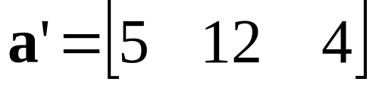
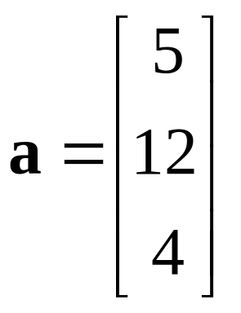
Vettori 1
un vettore è un insieme di numeri che hanno qualche cosa in comune, ad es. esprimono le misurazioni di una variabile
vettore colonna
vettore riga
elementi

Slide 5
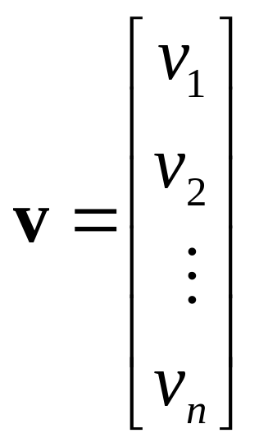
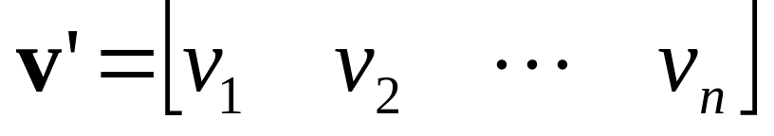
Vettori 2
In generale un vettore si indica con una lettera minuscola in grassetto. Formalmente i vettori hanno una dimensione (ovvero il numero di elementi che contengono)
n è la dimensione del vettore

Slide 6
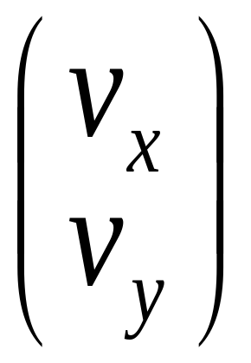
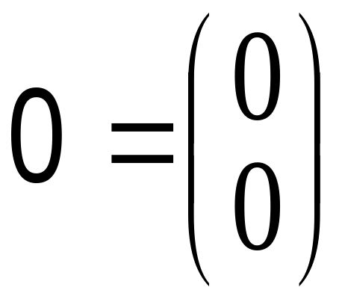
In R² ogni vettore (punto) corrisponde a una coppia ordinata di numeri reali
y
v=
;
v_{x}
v
v_{y}
0
x

Slide 7
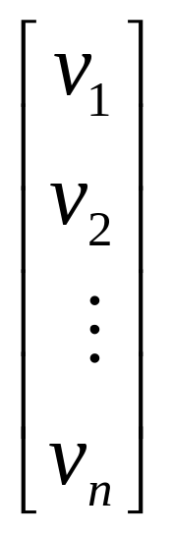
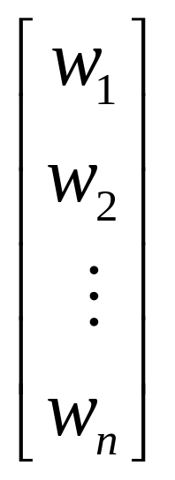
Vettori: elementi corrispondenti
Gli elementi di due vettori che occupano le stesse posizioni

Slide 8
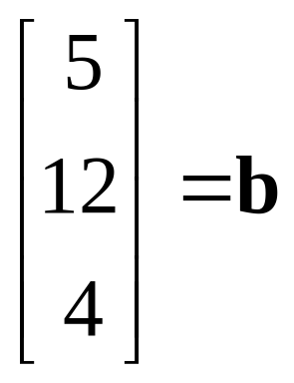
Vettori: uguaglianza
Due vettori i cui elementi corrispondenti sono uguali

Slide 9
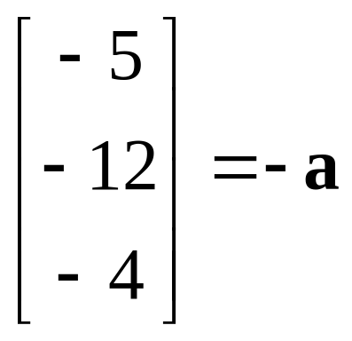
Vettori: vettore opposto
E’ un vettore i cui elementi corrispondenti sono uguali a quelli di un altro ma di segno opposto

Slide 10
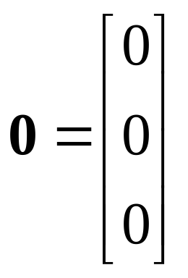
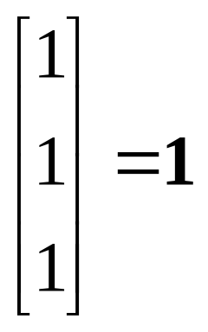
Vettori: zero e unità
Due vettori particolari

Slide 11
Vettori: trasposta
Si chiama trasposto un vettore in cui le righe diventano colonne o viceversa.
Le trasposte si indicano con un apice. Nei vettori, per definizione, il vettore riga si considera “trasposto” di un vettore colonna

Slide 12
Vettori: operazioni
Con gli scalari
addizione
moltiplicazione
Tra vettori
addizione
moltiplicazione

Slide 13
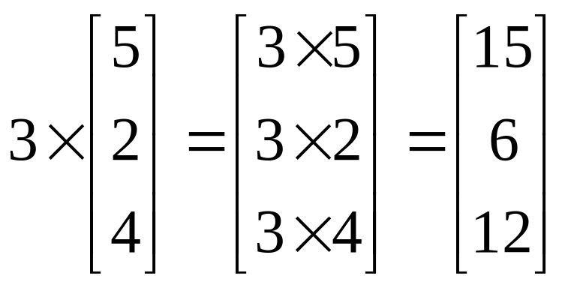
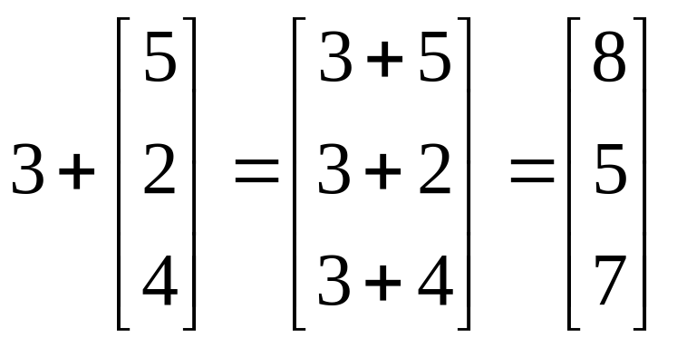
Vettori
Moltiplicazione
Addizione

Slide 14
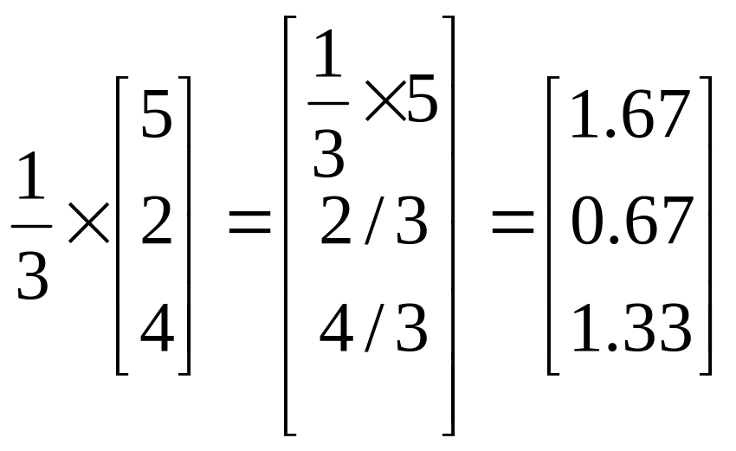
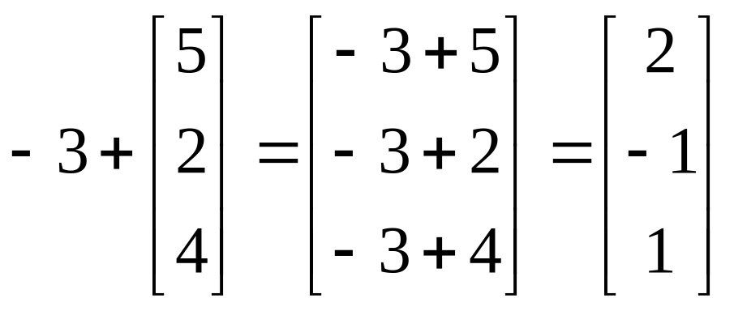
Divisione come moltiplicazione per il reciproco
Sottrazione come addizione di numero negativo

Slide 15
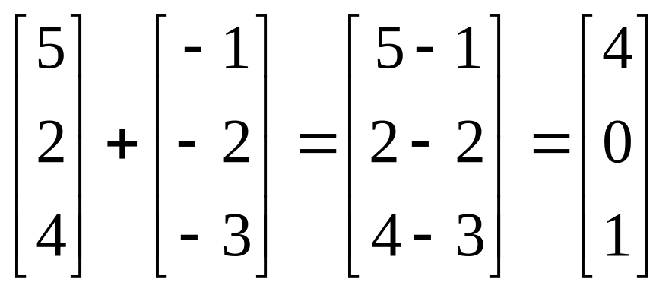
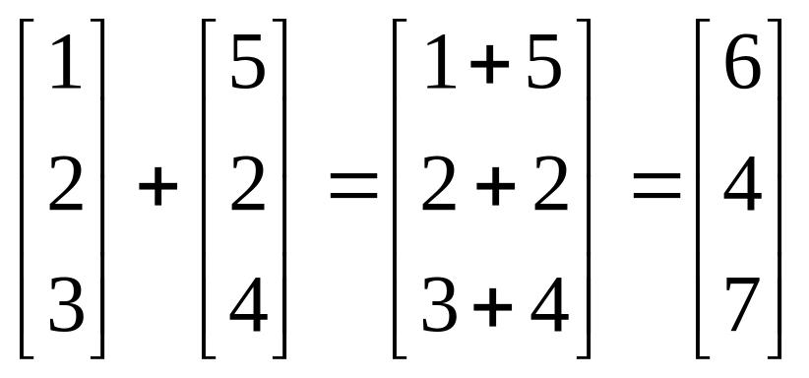
Sottrazione
Solo se hanno le stesse dimensioni
Addizione

Slide 16
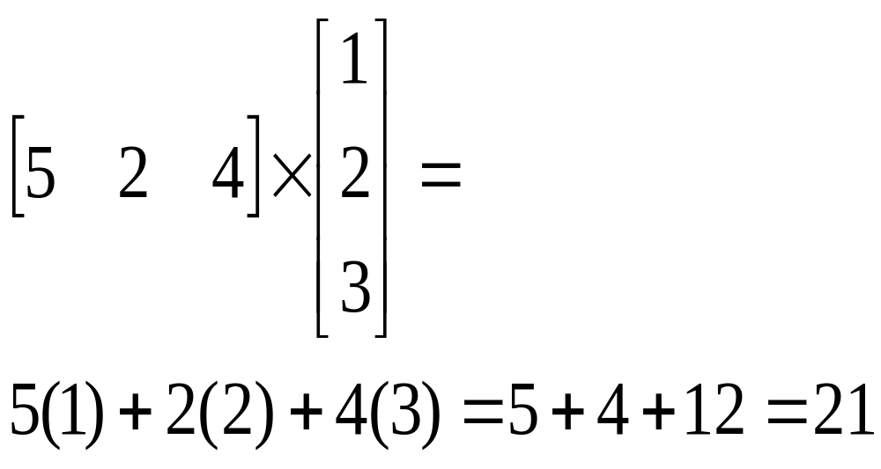
il risultato è uno scalare
Moltiplicazione
Solo se hanno le stesse dimensioni e solo fra un v. riga e un v. colonna

Slide 17
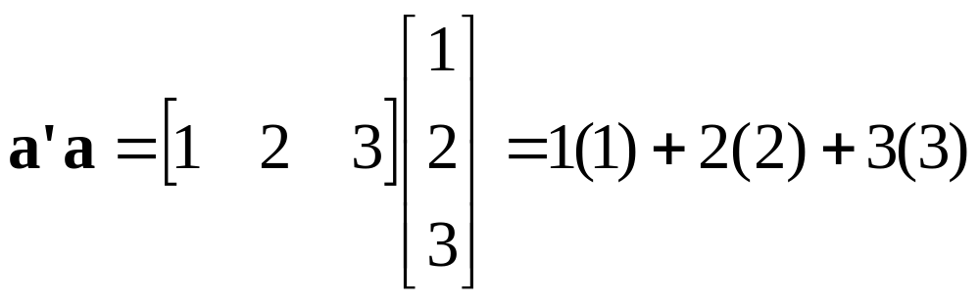
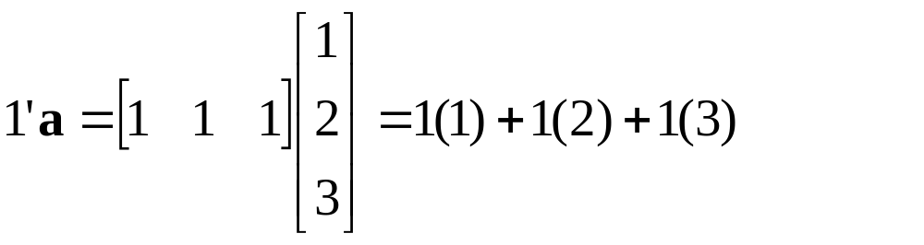
Vettore: prodotto scalare
Per prodotto scalare di due vettori si intende la moltiplicazione della trasposta del primo per il secondo: ovvero a’b
Somma dei valori
Somma dei valori al quadrato

Slide 18
Addizione e Sottrazione
A
A
B
-B
A+B
A-B
B
-B
A
A

Slide 19
w = u + v
u
v
Addizione di due vettori (punto di vista geometrico)

Slide 20
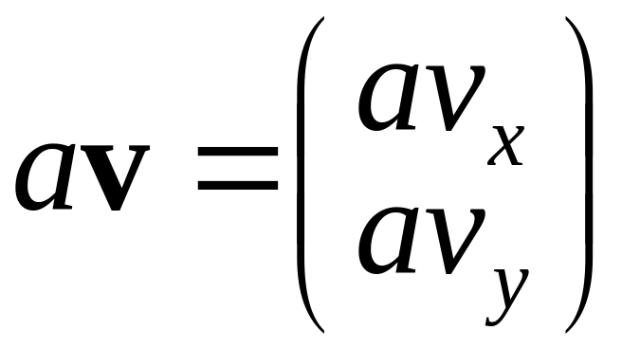
Moltiplicazione di un vettore con uno scalare a (è come un “cambiamento di scala”, indotto dal numero reale a)
w = 2 v
v
a = 2
a = -1.5
0
w_{x} = 2 v_{x}
u= -1.5v

Slide 21
2 base
1 base
Lo stesso vettore può avere differenti rappresentazioni, in funzione di basi diverse

Slide 22
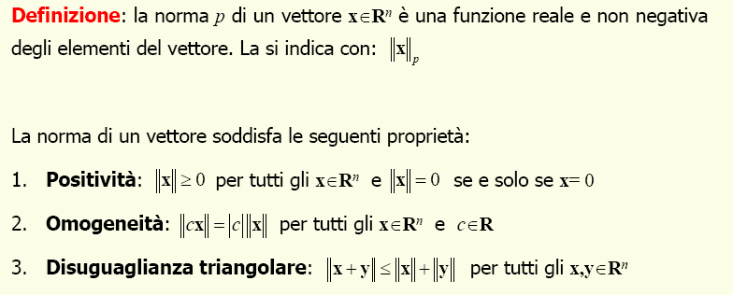
Norma di un vettore

Slide 23
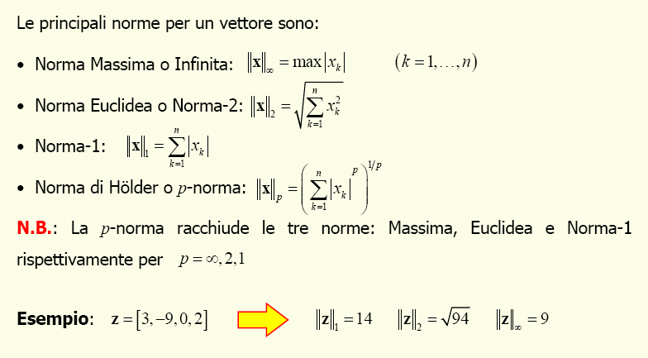

Slide 24
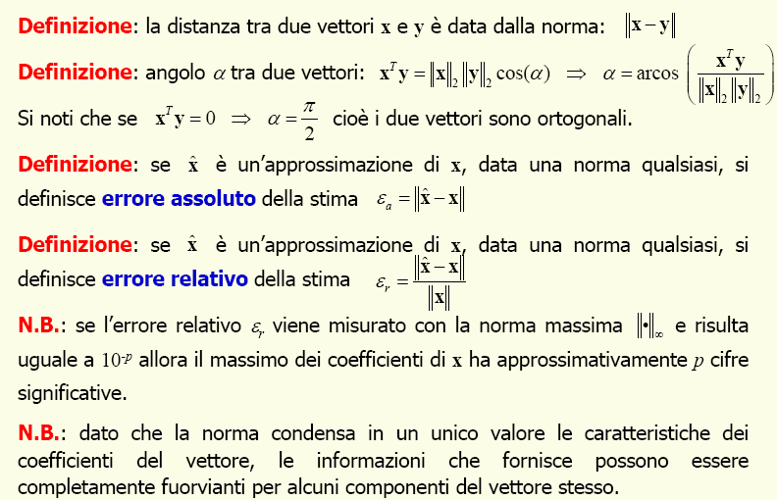

Slide 25
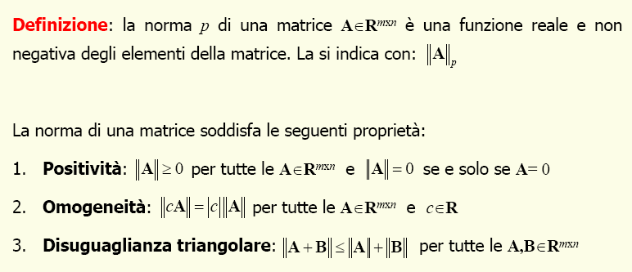

Slide 26
Spazio vettoriale lineare V
Sia dato un campo F, ovvero (in modo informale), un insieme di scalari reali o immaginari.
Uno spazio vettoriale su F è una strutturaV = <V, +, ., 0> chiusa rispetto a + e alla moltiplicazione . di un vettore con uno scalare e tale che, per ogni vettore u, v e w in V e per ogni a e b in F, valgono i seguenti assiomi:
1 (u + v) + w = u + (v + w) associatività +
2 u + v = v + u commutatività +
3 v + 0 = v esistenza el. neutro +
4 v + (- v ) = 0 esistenza inverso +
5 (a + b) . v = a . v + b . v distribut. + per scalari
6 a . ( v + w) = a . v + a . w distrib . per vettori
7 a .(b v) = (ab) . v associatività .
8 1 . u = u esistenza el. neutro .

Slide 27
In breve, uno spazio vettoriale lineare V è uno spazio di elementi qualsiasi (numeri, funzioni, serie, vettori etc.) che si possono sommare tra loro e moltiplicare per scalari nel modo visto
Dal punto di vista assiomatico, un spazio vettoriale è una qualunque entità che soddisfi le 10 leggi viste sopra.

Slide 28
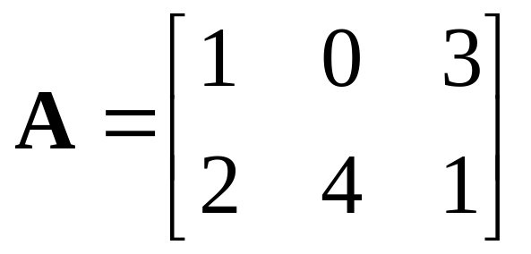
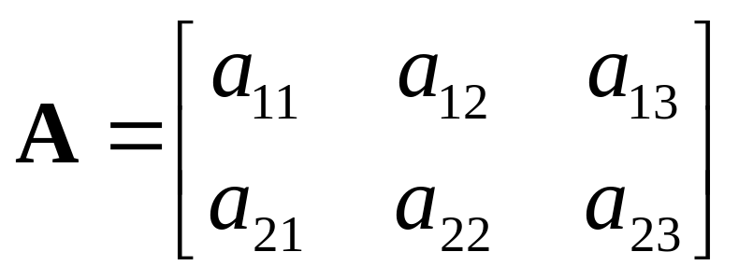
Matrici
Una matrice è un insieme di numeri che hanno qualche cosa in comune, disposti in righe e colonne. Ad es. una tabella di dati statistici
La matrice si indica con una lettera maiuscola in grassetto
Il primo indice indica la riga e il secondo indica la colonna

Slide 29
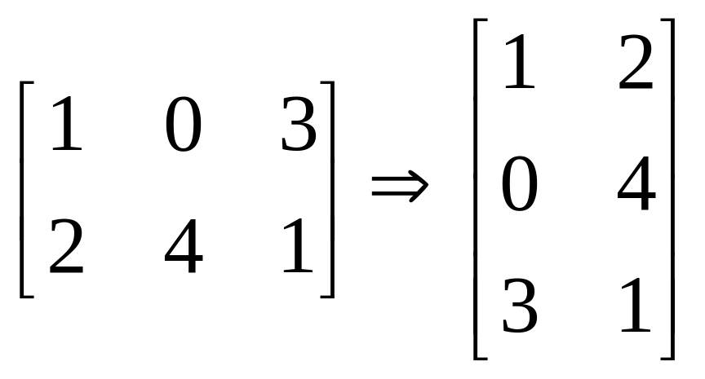
Uguaglianza, trasposta…
Elementi corrispondenti: come per i vettori
Uguaglianza: come per i vettori
Matrice opposta: come per i vettori
Trasposta: le righe di A diventano le colonne di A’
(A’)’=A

Slide 30
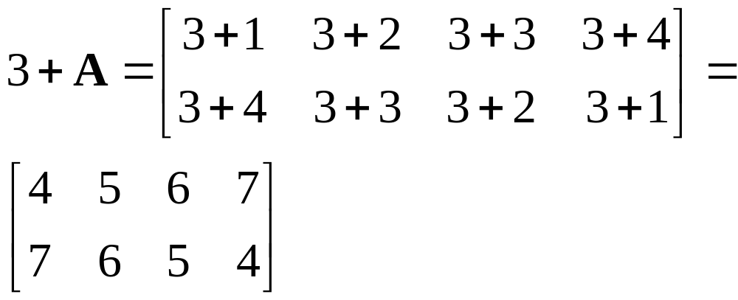
Matrici: op. con scalari 1
Addizione
Si somma lo scalare ad ogni elemento

Slide 31
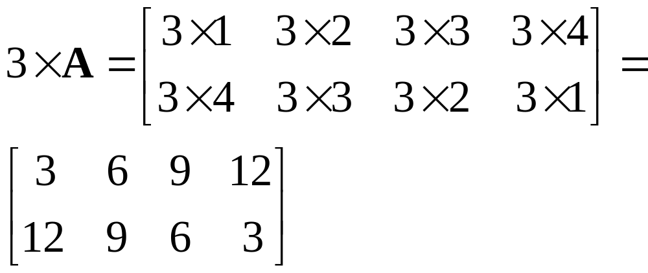
Matrici: op. con scalari 2
Moltiplicazione
Si moltiplica lo scalare ad ogni elemento

Slide 32
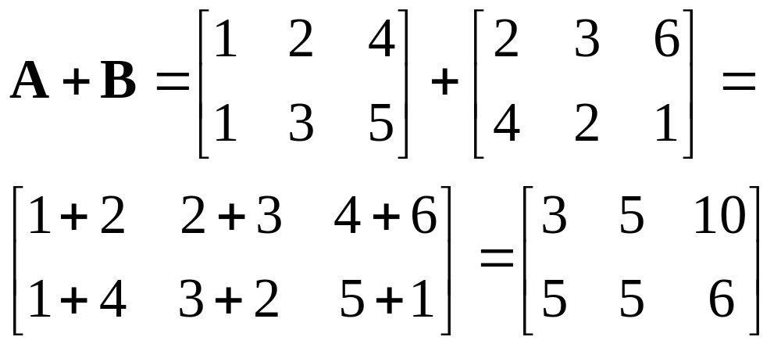
Matrici: op. fra matrici 1
Addizione: si sommano gli elementi corrispondenti
Solo se le due matrici hanno la stessa dimensione

Slide 33
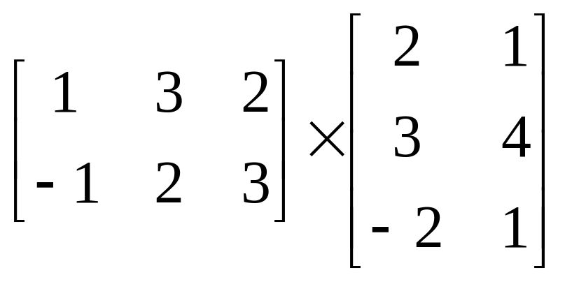
Matrici: moltiplicazione
Solo se il numero di colonne della prima matrice è uguale al numero di righe della seconda
2 x 3
3 x 2
Si usa il meccanismo della moltiplicazione dei vettori, applicandolo ad ogni riga della matrice A e ad ogni colonna della B
La matrice risultato sarà 2 x 2

Slide 34
Prodotto di matrici righe per colonne
Siano A e B due matrici tali che il numero di colonne di A sia uguale al numero di righe di B. Definiamo il prodotto di A e B righe per colonne come la matrice C ottenuta eseguendo il prodotto di vettore riga per vettore colonna tra tutte le righe di A e tutte le colonne di B. La matrice C avrà lo stesso numero di righe di A e lo stesso numero di colonne di B.

Slide 35
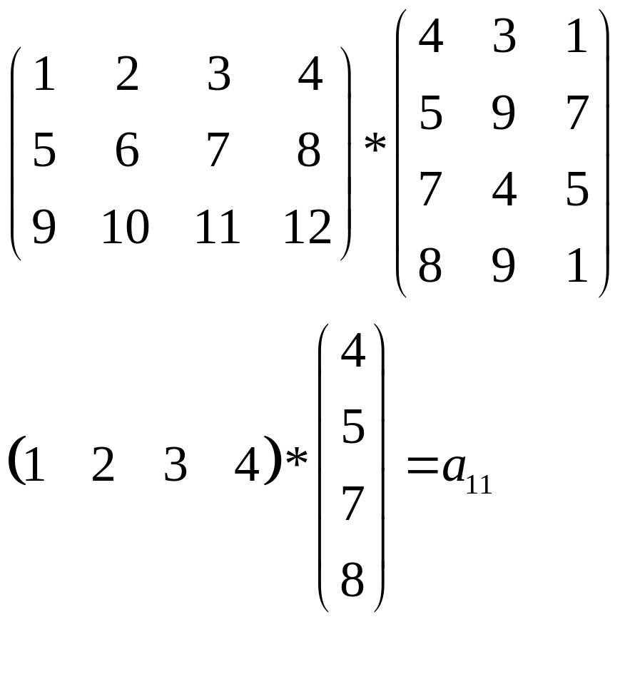
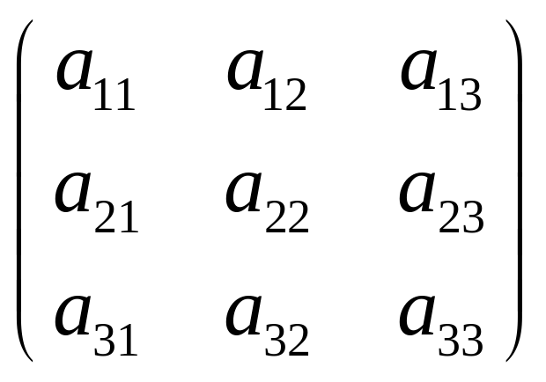

Slide 36
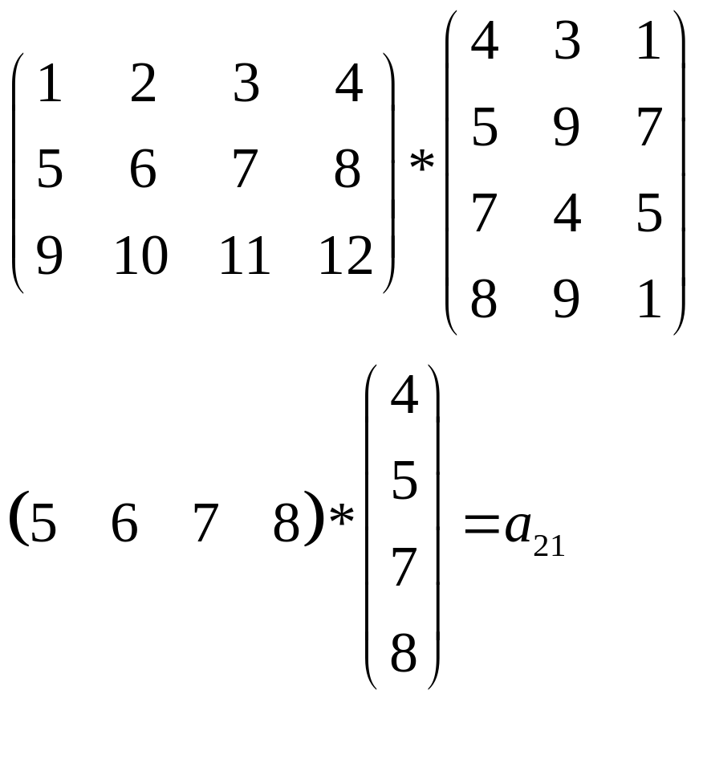

Slide 37
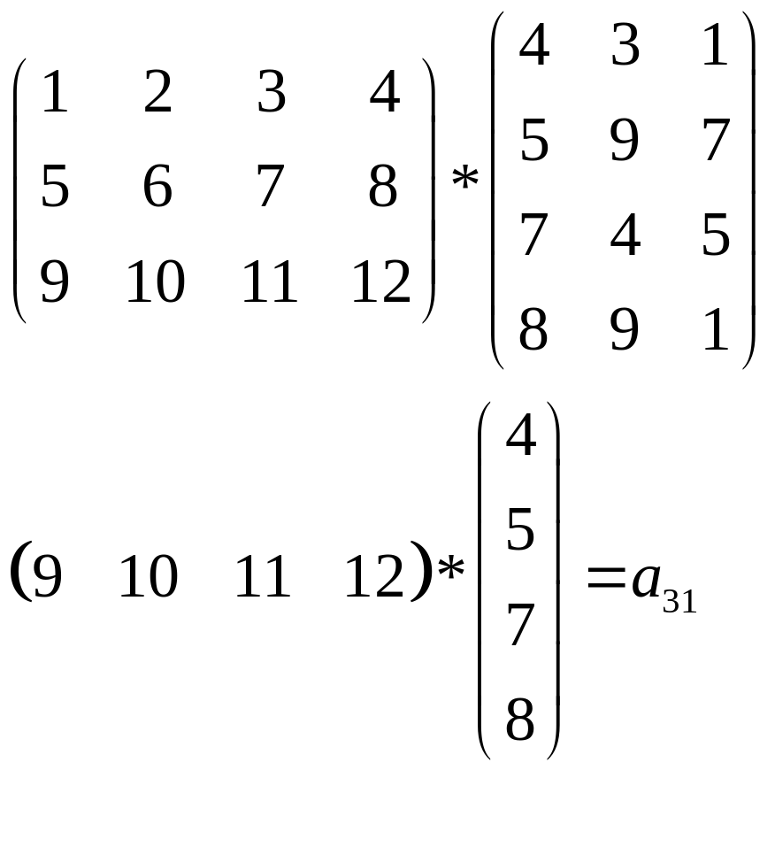

Slide 38


Slide 39


Slide 40


Slide 41

Prodotto di un vettore colonna per un vettore riga
Il prodotto di un vettore colonna u per un vettore riga è una matrice C ottenuta calcolando il prodotto per componenti di una matrice A avente tante colonne, tutte uguali ad u, quante sono le righe di e di una matrice B avente tante righe, tutte uguali ad quante sono le righe di u.

Slide 42
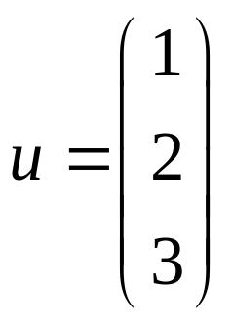
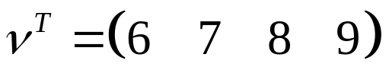
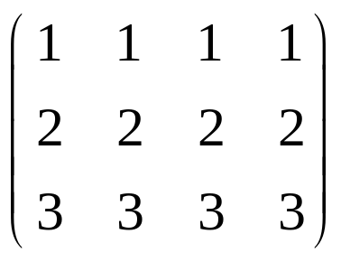
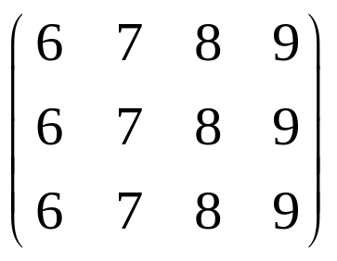
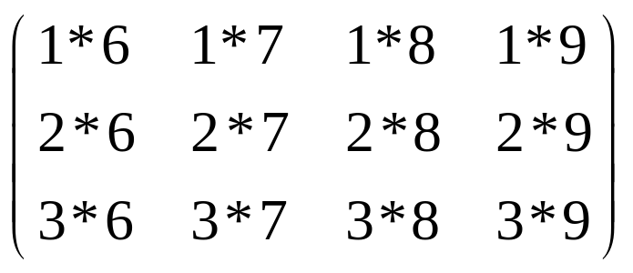
Esempio di prodotto di vettore colonna per vettore riga
.*
=

Slide 43
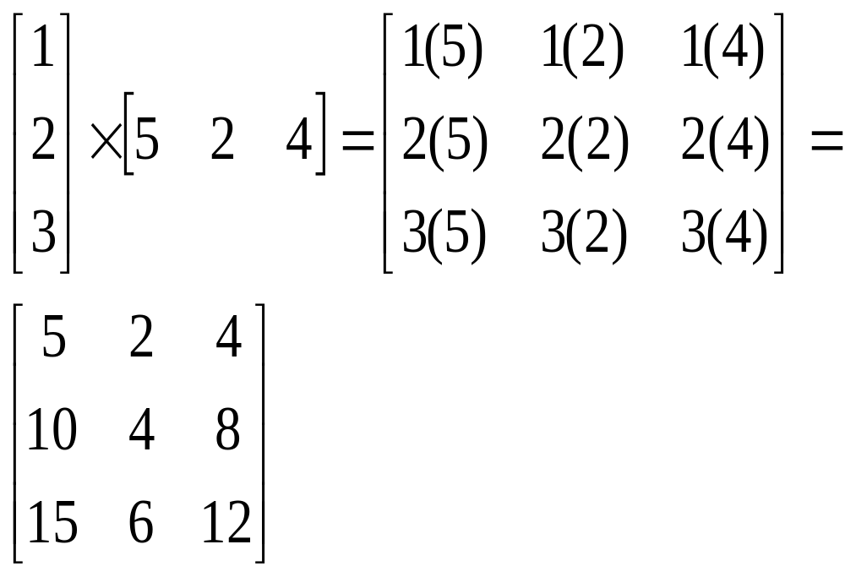
Moltiplicazione fra vettori
Solo se hanno le stesse dimensioni e solo fra un v. colonna e un v. riga

Slide 44
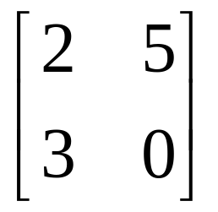
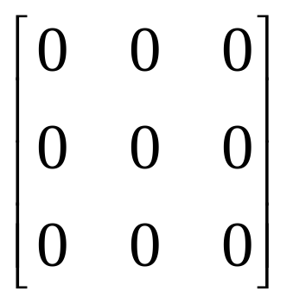
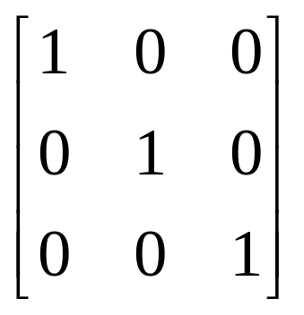
Matrici particolari 1
Matrice quadrata: quando il numero delle righe è lo stesso di quello delle colonne
Matrice nulla: una matrice quadrata con tutti elementi uguali a 0
Matrice identica: una matrice quadrata con 1 lungo la diagonale principale e 0 negli altri

Slide 45
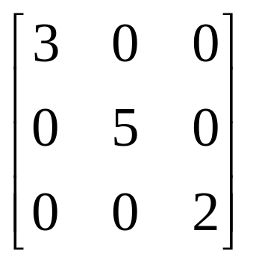
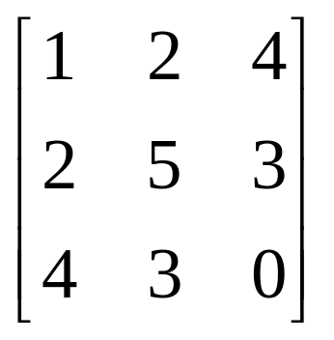
Matrici particolari 2
Matrice diagonale: una matrice quadrata con valori diversi da 0 lungo la diagonale principale e 0 negli altri
Matrice simmetrica: una matrice quadrata speculare lungo la diagonale principale

Slide 46
Proprietà Associativa
A(BC) = (AB)C
Moltiplicazione e trasposta
(AB)' = B'A'

Slide 47
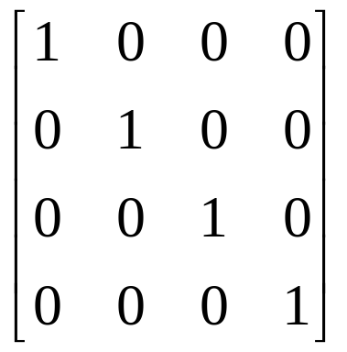
Proprietà della matrice identità
I =
A × I = A

Slide 48
Rango
Il rango di una matrice è definito come
rank(A) = numero delle righe linearmente indipendenti
= numero delle colonne linearmente indipendenti
Un set di vettori è detto essere linearmente indipendente se possono essere individuati degli scalari c₁, c₂, …, c_{n} (non tutti nulli) tali che
c₁a₁ + c₂a₂ + … + c_{n}a_{n} = 0

Slide 49
Per esempio,
a = [1 21 12] e b = [1/3 7 4] sono linearmente indipendenti
Una matrice A di dimensione n × p (p < n) è di rango p. Allora A ha il massimo rango possibile ed è detta di massimo rango.
In generale, il rango massimo possible di una matrice A n × p è pari al min(n,p).

Slide 50
Matrici come operatori
Come si applica una matrice a un vettore?
Ad es.: una matrice quadrata 3x3 (di terz’ordine) applicata a un vettore u di R³, lo trasforma in un vettore v ancora di R³.
Operatore
matriciale
A
u
v
A u = v

Slide 51
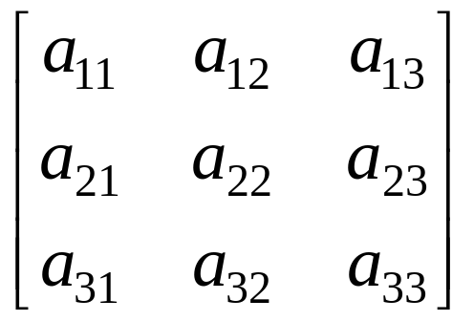


Matrici come operatori
Come si applica una matrice a un vettore?
A u = v
.
=

Slide 52
Matrici come operatori
Come si applica una matrice a un vettore?
.
=
Mediante il prodotto matriciale righe x colonne:
Il primo elemento, x₂, del vettore trasformato si ottiene moltiplicando la prima riga della matrice per il vettore colonna (x₁, y₁, z₁), come somma dei prodotti degli elementi omologhi:
x₂ = a₁₁ x₁ + a₁₂ y₁ + a₁₃ z₁

Slide 53
Matrici come operatori
Come si applica una matrice a un vettore?
.
=
Il secondo elemento, y₂, del vettore trasformato si ottiene moltiplicando la seconda riga della matrice per il vettore colonna (x₁, y₁, z₁):
y₂ = a₂₁ x₁ + a₂₂ y₁ + a₂₃ z₁

Slide 54
Matrici come operatori
Come si applica una matrice a un vettore?
.
=
Il terzo elemento, z₂, del vettore trasformato si ottiene moltiplicando la terza riga della matrice per il vettore colonna (x₁, y₁, z₁):
z₂ = a₃₁ x₁ + a₃₂ y₁ + a₃₃ z₁

Slide 55

Matrici come operatori
Come si applica una matrice a un vettore?
Es.1:
1x3 + (-2)x2 = -1; 5x3 + 3x2 = 21

Slide 56

Matrici come operatori
Come si applica una matrice a un vettore?
Es.2:
1x2 + 0x1 + (-2)x(-4) = 10;
0x2 + 5x1 + 1x(-4) = 1
1x2 + 3x1 + (-3)x(-4) = 17

Slide 57
2. Operatori lineari
Un operatore A ha un vettore come input e un vettore come output: Av = v’
A: V V
Un operatore lineare A soddisfa i due assiomi seguenti:
1 A (v + w) = Av + Aw
2 A (av) = a(Av)

Slide 58

Esempi di operatori lineari in R²
Operatore di proiezione
v
w
P_{x} w
P_{x} v
x

Slide 59

Un operatore di rotazione R_{φ} muta l’orientamento di un vettore v di un angolo φ, ma lascia inalterata la sua lunghezza
R_{φ}v = v’
v’_{x}= v’cos(θ +φ) = v(cosθcosφ−sinθsinφ)= cosθ v_{x} – sinθ v_{y}
v’_{y}= v’sin(θ +φ) =v(sinθcosφ+cosθsinφ)=
 sinθv_{x} + cos θ v_{y}
θ
v
φ

Slide 60

Ne segue che l’operatore di rotazione in R² corrisponde biunivocamente a una matrice quadrata 2 x 2
R_{θ} =
La corrispondenza in questione è generale: ogni operatore lineare di R² è esprimibile tramite una matrice 2x2 di numeri reali e, viceversa, una matrice soddisfa le due condizioni di un operatore lineare

Slide 61



Operatore di riflessione attorno all’asse x
v
x
v’= S_{x} v
a =1; b = 0
c =0; d = -1

Slide 62

Operatore di proiezione generica P_{θ}
P_{θ}v =
v
v_{L}⊥
v_{L}
L
θ

Slide 63
Teorema di decomposizione spettrale in R²
Se A è un operatore simmetrico su R² esistono due operatori di proiezione P₁ e P₂ che proiettano su due direzioni mutuamente ortogonali, e tali che A= a₁ P₁ +a₂ P₂

Slide 64

Determinante

Slide 65

Determinante

Slide 66

Minori di una matrice
E' il determinante di una submatrice

Slide 67

Minori di una matrice

Slide 68
Cofattore

Slide 69
Matrice singolare
E’ una matrice che ha determinante uguale a ZERO. In questo caso esiste almeno una riga o una colonna che può essere espressa come combinazione lineare di altre.
Se il determinante è diverso da zero, la matrice è “non singolare” e nessuna riga (o colonna) è esprimibile come combinazione lineare di alcune delle altre.

Slide 70
Rango di una matrice
E’ l’ordine del massimo minore non nullo. Il rango di una matrice non singolare coincide con il suo ordine. Mentre in una matrice singolare coincide con il primo minore diverso da 0.
Quindi con il numero di righe o di colonne che non sono combinazioni lineari delle altre.

Slide 71
Matrice inversa e ortogonale
La matrice inversa (A⁻¹) è la matrice che risolve questa relazione: A A⁻¹ = I
Deve essere una matrice quadrata e non sempre esiste la matrice inversa di una matrice.
Se non esiste l’inversa allora si dice singolare
Se esiste l’inversa allora si dice non singolare
Un matrice è ortogonale se AA’=A’A=I
L’inversa di una matrice ortogonale è uguale alla trasposta della matrice: A A⁻¹ = I=AA’

Slide 72



Proprietà delle matrici inverse

Slide 73
Calcolo dell’inversa
Sostituire ogni elemento con il suo cofattore
Fare la trasposta
Dividere ogni elemento per il determinante

Slide 74

Esempio di inversa

Slide 75

Verifica dell’inversa

Slide 76




Operatore di Proiezione Ortogonale
Operatore di Proiezione Orto-complementare
v
idempotente
P_{H} v

Slide 77



Operatore di Proiezione Q_{X} Ortogonale
Operatore di Proiezione Q_{X} Orto-complementare
idempotente

Slide 78







FORME QUADRATICHE
SE È UNA MATRICE QUADRATA DI ORDINE M*M, È UN VETTORE DI ORDINE M*1, IL PRODOTTO
PRENDE IL NOME DI FORMA QUADRATICA.
ESEMPIO:

Slide 79






SE:
→ È POSITIVA DEFINITA
→ È POSITIVA SEMIDEFINITA
→ È NEGATIVA DEFINITA
→ È NEGATIVA SEMIDEFINITA

Slide 80




DERIVAZIONE IN FORMA MATRICIALE
SE È UNO SCALARE ED È UN VETTORE COLONNA
LA DERIVATA PRIMA DI y RISPETTO
AD OGNI ELEMENTO DI È DEFINITA DA:

Slide 81




VALGONO POI LE SEGUENTI REGOLE DI DERIVAZIONE
-SE È UN VETTORE COLONNA DI M COMPONENTI COSTANTI
-SE È UNA MATRICE SIMMETRICA DI ORDINE M*M CON ELEMENTO TIPICO COSTANTE

Slide 82


- SE E SONO MATRICI SIMMETRICHE DI ORDINE M*M CON ELEMENTI GENERICI COSTANTI

Slide 83




Equazione omotetica o agli autovalori
Jean
D’Alembert
(1717-1783)
Augustin Louis
Cauchy
(1789-1857)
Jacques Charles
François Sturm
(1803-1855)
Carl Gustav
Jacobi
(1804-1851)

Slide 84
Equazione omotetica o agli autovalori
Appilcando una matrice quadrata di ordine n a tutti i vettori dello spezio R^{n,} ogni vettore verrà, in generale, trasformato in un altro vettore dello stesso spazio.
Ad es., una matrice 3x3 trasforma ogni vettore dello spazio R³ (euclideo tridimensionale) in un altro, generalmente di diverso modulo e/o direzione e/o verso.
Questione: quali vettori (x), in seguito all’applicazione della matrice A conservano la direzione? (e quindi mutano eventualmente solo di modulo e/o verso?)

Slide 85
Equazione omotetica o agli autovalori
Se un vettore x dopo la trasformazione x → Ax ha la stessa direzione che aveva prima della trasformazione, cioè Ax⏐⏐x, significa che Ax e x hanno coordinate proporzionali, cioè che possiamo scrivere:
Ax = λx (1)
Dove λ è il coefficiente di proporzionalità.
La questione posta è quindi rappresentata dall’equazione vettoriale (1). Il vettore x è l’incognita

Slide 86
Equazione omotetica o agli autovalori
Tale equazione si dice equazione omotetica
o
Equazione agli autovalori
Le sue soluzioni non nulle, cioè i vettori non nulli che in seguito all’applicazione della matrice quadrata A conservano la direzione, si chiamano autovettori di A
Sotto quali condizioni esistono gli autovettori di una matrice quadrata e come si calcolano?

Slide 87
Equazione omotetica o agli autovalori
L’equazione (1), con semplici trasformazioni, si può scrivere nella forma equivalente:
(A – λI) x = 0 (2)
Al secondo membro compare il vettore nullo.
Al primo membro compare la matrice (A – λI) applicata al vettore incognito x (dove I è la matrice identità: elementi diagonali uguali a 1 e tutti gli altri uguali a zero).
Essa si chiama matrice secolare

Slide 88
Equazione omotetica o agli autovalori
L’equazione (2) è equivalente a un sistema omogeneo di equazioni lineari.
Nell’esempio di matrice 3x3 che opera sui vettori dello spazio euclideo tridimensionale):
(a₁₁- λ)x₁ + a₁₂x₂ ₊ a₁₃x₃ = o
a₂₁x₁ + (a_{22 –} λ)x₂ ₊ a₂₃x₃ = o
a₃₁x₁ + a₃₂x₂ ₊ ₍a_{33 –} λ)x₃ = o

Slide 89
Equazione omotetica o agli autovalori
Ogni sistema omogeneo ammette sempre la soluzione nulla (o banale), cioè il vettore (0; 0; 0).
Se il sistema (quadrato) è di Cramer,
cioè Det (A – λI) ≠ 0, ammetterà solo la soluzione nulla (che , per definizione non è un autovettore).
Ciò dipende dai valori del parametro λ
Affinchè il sistema, vale a dire l’equazione (2), ammetta soluzioni non nulle, cioè autovettori, è necessario e sufficiente che:
Det (A – λI) = 0

Slide 90
Equazione omotetica o agli autovalori
Det (A – λI) = 0
Questa equazione (detta equazione caratteristica) è un’equazione algebrica intera di grado n (uguale all’ordine della matrice).
Vi saranno quindi almeno un valore (in generale complesso) di λ e al massimo n, che rendono nullo il determinante secolare.
Per tali valori di λ (soluzioni dell’equazione caratteristica), detti autovalori della matrice A, e solo per essi, il sistema ammetterà soluzioni non banali, cioè autovettori.

Slide 91
Equazione omotetica o agli autovalori
Come calcolare gli Autovettori?
1.- Si risolve l’equazione caratteristica (3)
2.- Si sostituisce a λ di volta in volta un autovalore: per ogni autovalore di λ otteremo un sistema quadrato omogeneo non di Cramer.
3.- Si trovano le soluzioni non nulle di tale sistema: la (o le) n-pla di valori trovata (-e) rappresenta le coordinate dell’autovettore corrispondente all’autovalore sostituito.
Se x₁ è un autovettore (ad es. corrispondente all’autovalore λ₁₎ , è tale anche ogni altro vettore ad esso proporzionale,
cx₁ , poiché il sistema è omogeneo.

Slide 92
Equazione omotetica o agli autovalori
Esempio:
Sia data la matrice quadrata 2x2 2 0
A = 1 -1
(2- λ) 0
La matrice secolare è: (A- λI) = 1 (-1- λ)
L’equazione omotetica è: (A- λI) x = 0

Slide 93
Equazione omotetica o agli autovalori
Tale equazione omotetica è equivalente al sistema:
(2- λ)x₁ + 0x₂ = 0
x₁ + (-1- λ )x₂= 0
Si ha l’equazione secolare:
Det (A – λI) = (2-λ)(-1-λ)=0
Le cui soluzioni sono:
λ₁ = 2 (primo autovalore); λ₂ = -1 (secondo autovalore);

Slide 94
Equazione omotetica o agli autovalori
Sostituendo il primo autovalore (2) a λ nel sistema si ha:
0 x₁ + 0 x₂ = 0
1
x₁ - 3x₂ = 0
u
Le cui soluzioni sono:
x₁ = 3x₂ (3)
Ciò significa che se assegniamo a una incognita (ad es. x₂) un valore arbitrario, l’altra assume il valore dato dalla (3); per x₂=1, x₁=3.
Quindi, ad es. il vettore u = (3;1) è un autovettore
corrispondente all’autovalore 2.
Sono quindi autovettori anche tutti i vettori
C(3;1), con c numero arbitrario diverso da zero (cioè tutti i
vettori sulla stessa retta del vettore u = (3;1)
3

Slide 95
Equazione omotetica o agli autovalori
Sostituendo il secondo autovalore (-1) a λ nel sistema si ha:
3 x₁ + 0 x₂ = 0
1
x₁ + 0 x₂ = 0
v
Le cui soluzioni sono:
x₁ = 0; x₂ = x₂ (3)
Ciò significa che x₂ può assumere qualsiasi valore arbitrario, Quindi, ad es. il vettore v = (0;1) è un autovettore
corrispondente all’autovalore -1.
Sono quindi autovettori anche tutti i vettori
C(0;1), con c numero arbitrario diverso da zero.
3

Slide 96


Slide 97


Slide 98




Decomposizione in valori singolari (SVD)
La SVD di una matrice è la decomposizione della stessa ottenibile come il prodotto di tre matrici. Sia A una matrice reale (IxJ), allora
con

Slide 99




Decomposizione in valori singolari (SVD)
Un caso particolare è la decomposizione in autovalori e autovettori (eigendecomposition) di una matrice reale simmetrica B di rango K
con

